Slide 1
Värme och temperatur
Värme: En energiform
Värmeenergi mätts i enheten joule.
Temperatur: Ett mått på den genomsnittliga rörelseenergin hos atomerna i ett system.
Temperaturen mätts i kelvin eller ᵒC.
Värme kan överföras på tre olika sätt:
Ledning
Strömning
Strålning

Slide 2
Värme och temperatur
Ledning
Värme flödar alltid från högre temperatur till lägre temperatur.
Atomerna i ett område med högre temperatur sätter fart på atomerna som har lägre temperatur. Värmeenergin leds från ett område till ett annat.
Värmeflödet fortsätter så länge som det finns en temperaturskillnad.
Olika ämnen har olika koppling mellan sina atomer vilket gör att de har olika värmelednings förmåga.
Ex: metall leder värme bättre än trä.

Slide 3
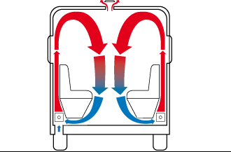
Värme och temperatur
Strömning eller konvektion:
Luften värms upp, får lägre densitet och stiger upp och får med sig värme.
På samma sätt stiger varm luft vid ekvatorn
uppåt och strömmar ut mot polerna.
Det är skillnaden i temperaturen som driver
alla vindar och havsströmmar på jorden.

Slide 4
Värme och temperatur
Strålning:
Strålning behöver inte någon medium för att överföra energin.
Solens strålning är ett exempel på överföring av energin långt och genom vakuum.
Allting sänder ut strålning.
Det kallas värmestrålning som
är osynlig infraröd strålning.

Slide 5
Värme
Värme sprids lätt till omgivningen, det gör värmemätningar svårare.
Först på 1600-talet började Galilei med mätningar av värme med termometern.
På 1700-talet börjades att skilja mellan värme och temperatur.
Olika ämnen behöver olika mycket värme för att öka sin temperatur.
Sambandet mellan materials värmeenergi och temperaturförändring är: E = cm ΔT
c: värmekapaciteten för det aktuella materialet (J/kg.K)
m: massa (kg), ΔT: temperaturskillnaden i ᵒC eller K.

